Slide 1

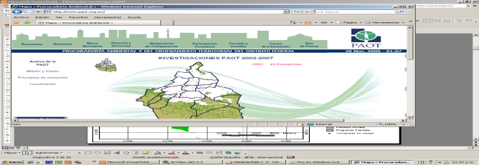
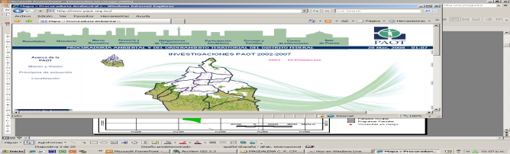

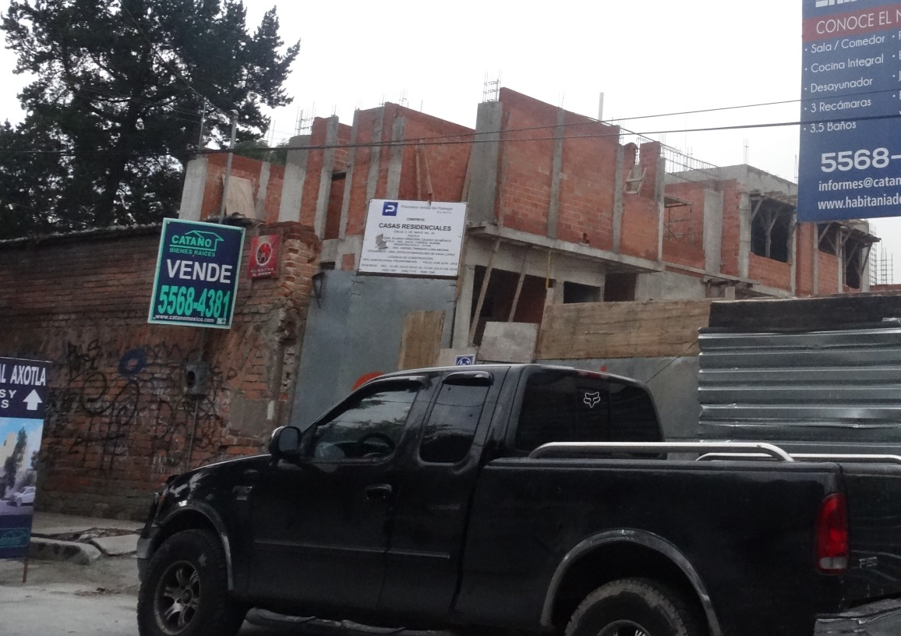
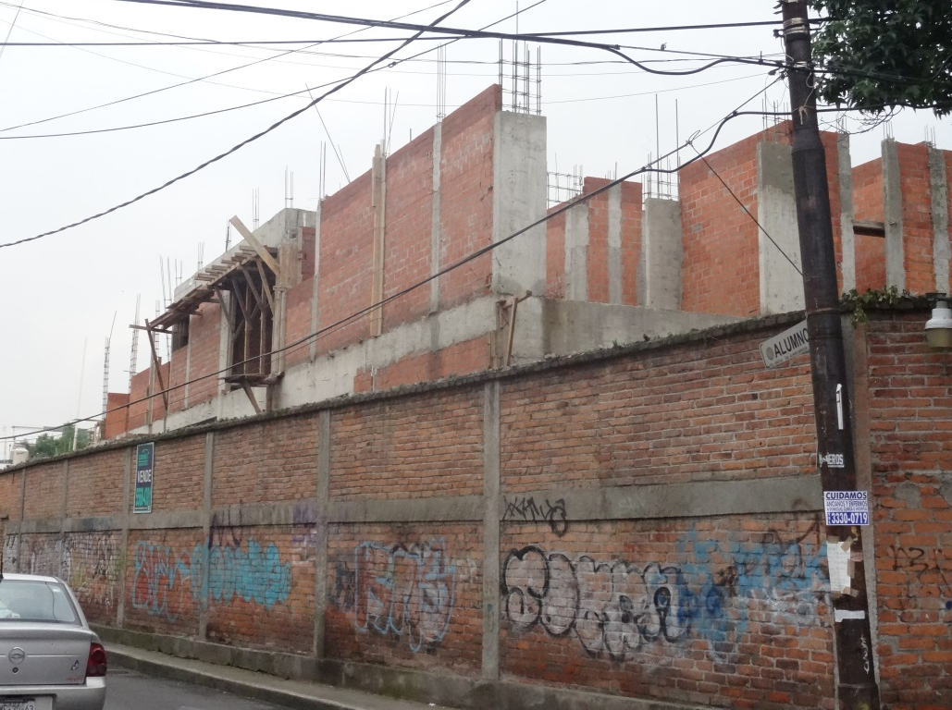
Expediente: PAOT-2017-1921-SOT-803
Domicilio: Calle 5 de mayo número 25, Colonia Axotla, Delegación Álvaro Obregón.
Medellín número 202 - 5° Piso, Col. Roma Sur, Del. Cuauhtémoc, C.P. 06700, México, D.F.

Slide 2
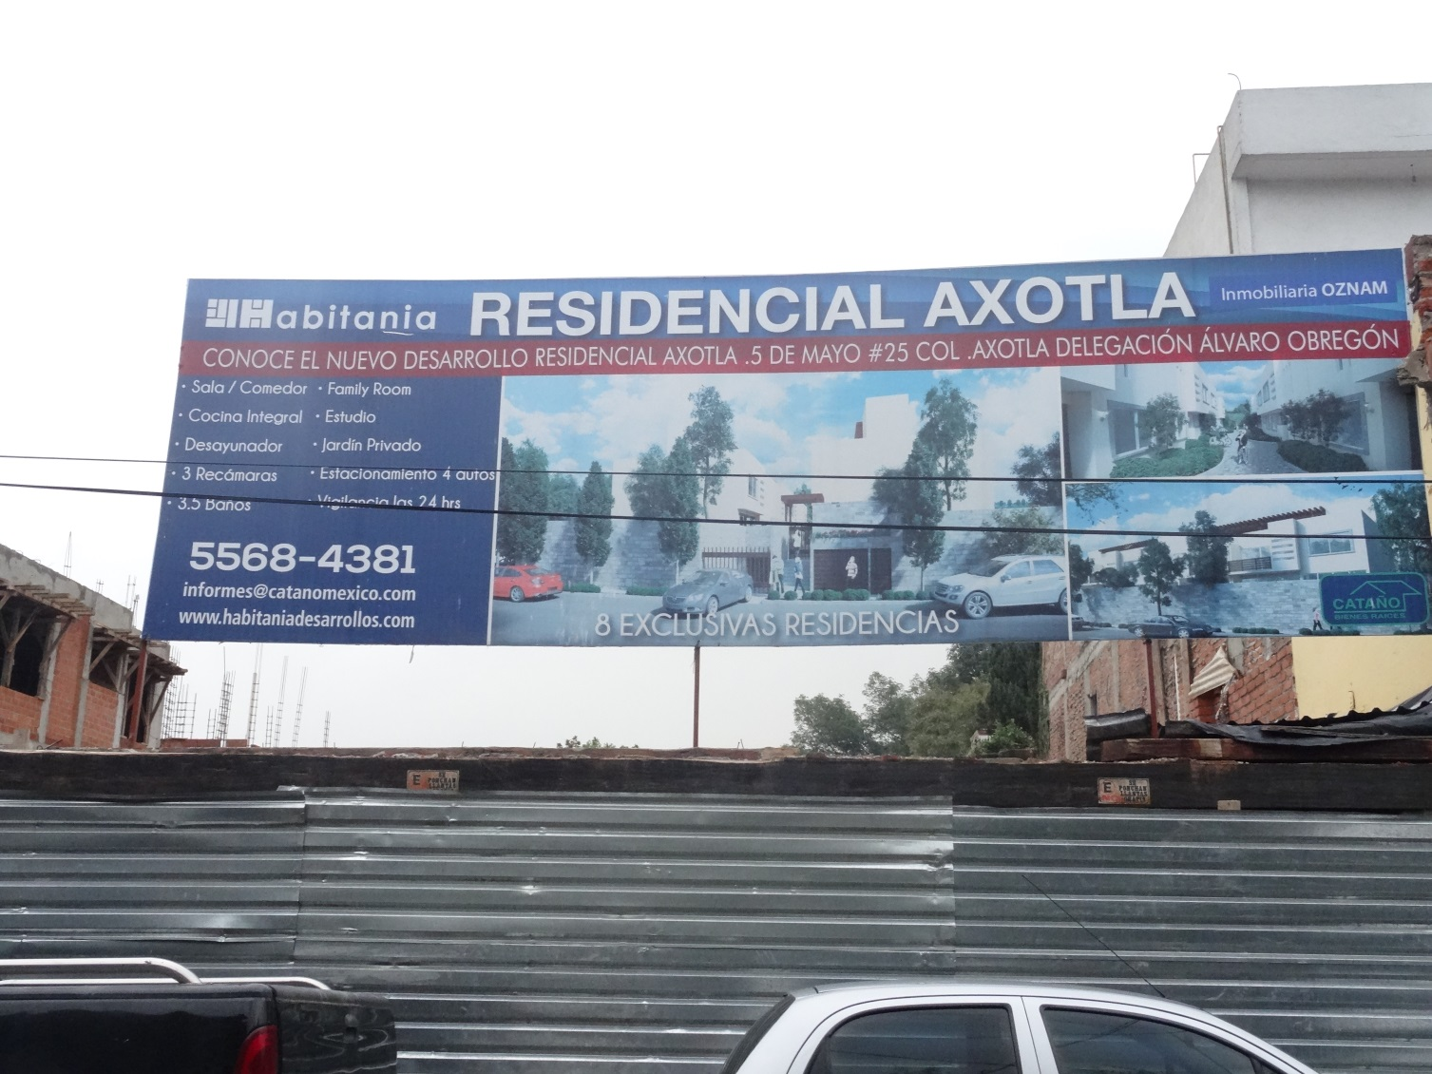
Expediente: PAOT-2017-1921-SOT-803
Domicilio: Calle 5 de mayo número 25, Colonia Axotla, Delegación Álvaro Obregón.
Medellín número 202 - 5° Piso, Col. Roma Sur, Del. Cuauhtémoc, C.P. 06700, México, D.F.

Slide 3
Expediente: PAOT-2017-IO-83-SOT-76
Domicilio: Avenida Insurgentes Sur número 2475 Colonia Loreto, Delegación Álvaro Obregón.
Medellín número 202 - 5° Piso, Col. Roma Sur, Del. Cuauhtémoc, C.P. 06700, México, D.F.

